Slide 1
Network Monitoring
COMPUTER NETWORK MANAGEMENT
Week - 14
Universitas Kristen Wira Wacana Sumba
Lecturer - Fajar Hariadi

Slide 2
Computer Network Management
  Contents
1
Simple Network
Management Protocol
2
The Dude
3
Implementasi Network Monitoring

Slide 3
Simple Network Management Protocol
  01

Slide 4
SNMP
SNMP atau Simple Network Management Protocol merupakan protokol yang digunakan untuk Monitoring perangkat-perangkat di dalam jaringan komputer.
SNMP bekerja dengan cara mengumpulkan data terkait perubahan dalam jaringan untuk menentukan status dari perangkat yang terhubung dalam jaringan.
SNMP ini banyak digunakan karena protokol ini
dapat memberikan informasi-informasi penting
yang perlu dikumpulkan dari perangkat jaringan,
dari mulai informasi status interface, besarnya
bandwidth, hingga monitoring suhu prosesor.

Slide 5
Komponen SNMP
SNMP Manager : sering juga disebut Network Management Station (NMS) merupakan server yang menjadi pusat pengumpulan data terkait seluruh perangkat yang dimonitoring di dalam jaringan. Pada perangkat ini biasanya admin jaringan melakukan monitoring.
SNMP Agent : merupakan perangkat lunak yang terdapat pada perangkat yang terhubung dalam jaringan. SNMP Agent akan mengumpulkan informasi terkait dirinya dan mengirimkan informasi tersebut kepada SNMP Manager untuk diproses lebih lanjut.
Managed Device : merupakan perangkat-perangkat
yang terhubung ke dalam jaringan yang perlu
dilakukan monitoring, misalnya komputer server,
switch, router dll.

Slide 6
Komponen SNMP
Management Information Base (MIB) yang merupakan daftar terstruktur yang berisi berbagai macam informasi terkait agent dan objek-objek informasi dari agent itu sendiri (OID)
Object Identifier (OID) merupakan data satu objek spesifik yang terdapat pada agent. Data ini bisa merepresentasikan uptime, suhu perangkat, nama perangkat, tipe, dll
Kumpulan OID dalam bentuk MIB tersebut
akan dikirimkan Agent ke Manager agar
dapat dipantau secara berkala

Slide 7
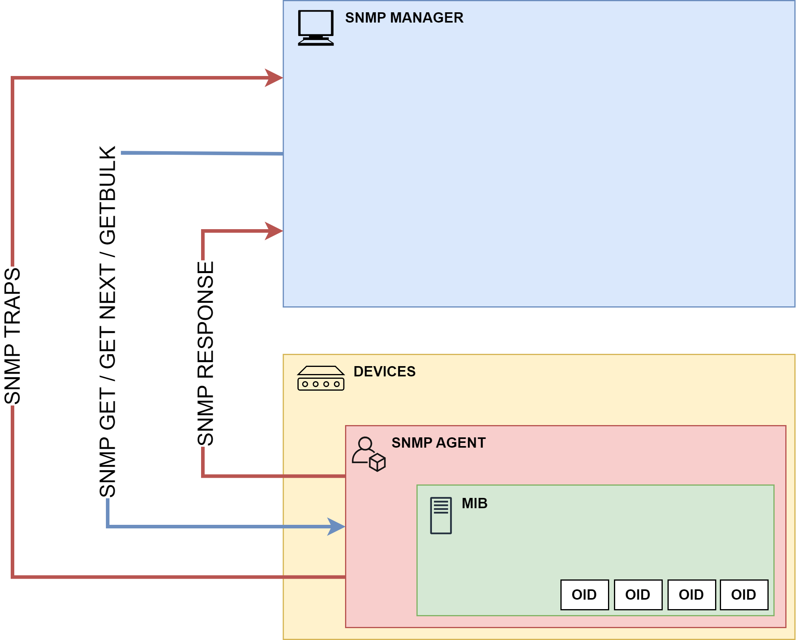
Cara Kerja SNMP
SNMP melakukan pertukaran informasi antara agent dan SNMP Manager dalam bentuk pesan yang memiliki beberapa fungsi yang berbeda.

Slide 8
Pesan SNMP
SNMP Trap : Pesan ini merupakan pesan yang diinisiasi oleh SNMP Agent untuk memberikan informasi kepada SNMP Manager terkait kejadian atau status pada dirinya sekaligus memberikan pernyataan kepada SNMP Manager bahwa dirinya masih aktif, contoh pesan ini adalah pesan berisi informasi bahwa penggunaan cpu perangkat atau beban lalu lintas jaringan yang melalui perangkat SNMP Agent
SNMP Get : merupakan pesan dari SNMP Manager kepada SNMP Agent untuk meminta informasi khusus terkait informasi yang ada pada SNMP Agent, informasi ini berbentuk Object Identifier (OID)
SNMP GetNext: merupakan pesan untuk mendapatkan
informasi selanjutnya dari informasi yang telah
dikirimkan sebelumnya, urutannya akan sesuai dengan
MIB Tree yang ada pada SNMP Agent

Slide 9
Pesan SNMP
SNMP GetBulk : pesan ini merupakan pesan untuk mendapatkan seluruh informasi yang ada di SNMP Agent. Hal ini akan lebih menghemat waktu dibandingkan GetNext yang mengirimkan informasi (OID) satu per satu sampai seluruh informasi dikirimkan.
SNMP Response : pesan ini merupakan pesan untuk balasan dari seluruh pesan GET yang diterima SNMP agent dari SNMP Manager. Pesan ini akan berisi informasi yang diminta oleh manager dalam bentuk OID.
SNMP Set : pesan ini merupakan pesan dari
SNMP Manager ke SNMP Agent agar agent
mengubah parameter di dirinya sesuai permintaan
dari SNMP manager, contohnya mengubah konfigurasi
IP Address atau melakukan backup

Slide 10
The Dude
  02

Slide 11
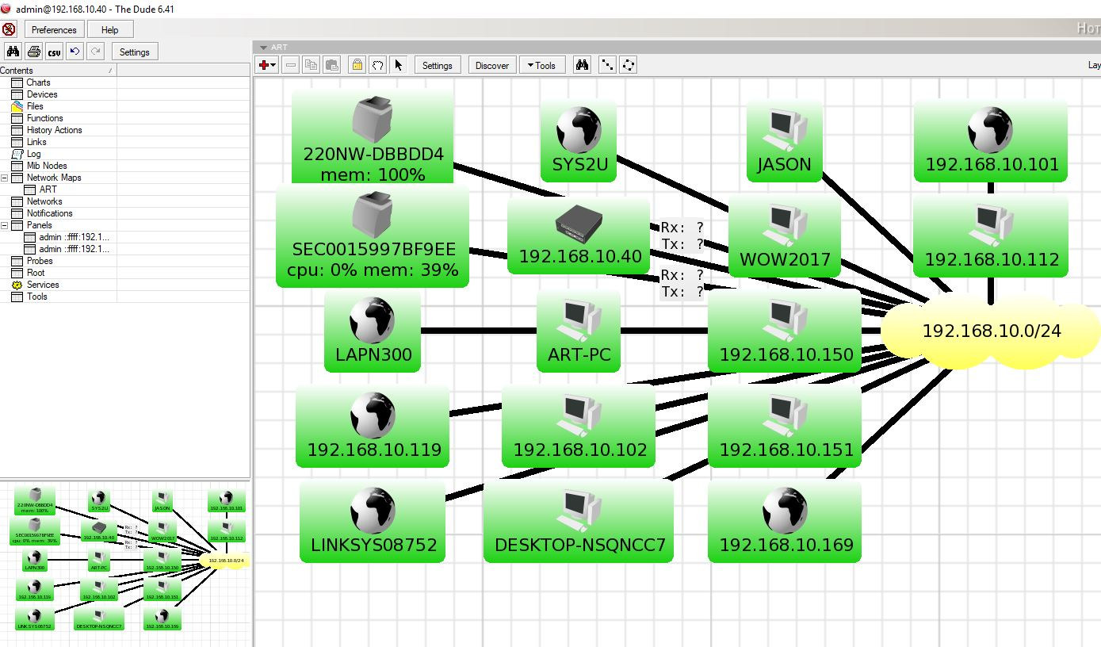
The Dude
The dude merupakan aplikasi buatan mikrotik untuk melakukan monitoring dan manajemen perangkat-perangkat di dalam jaringan yang dikelola.
The dude dapat melakukan scanning terhadap perangkat di dalam jaringan komputer
Melakukan pemetaan terhadap jaringan perangkat-perangkat yang dikelola
Memberikan notifikasi terhadap perubahan terhadap kondisi jaringan
Mendukung SNMP, ICMP, DNS dan TCP monitoring

Slide 12
Implementasi Network Monitoring
  03

Slide 13
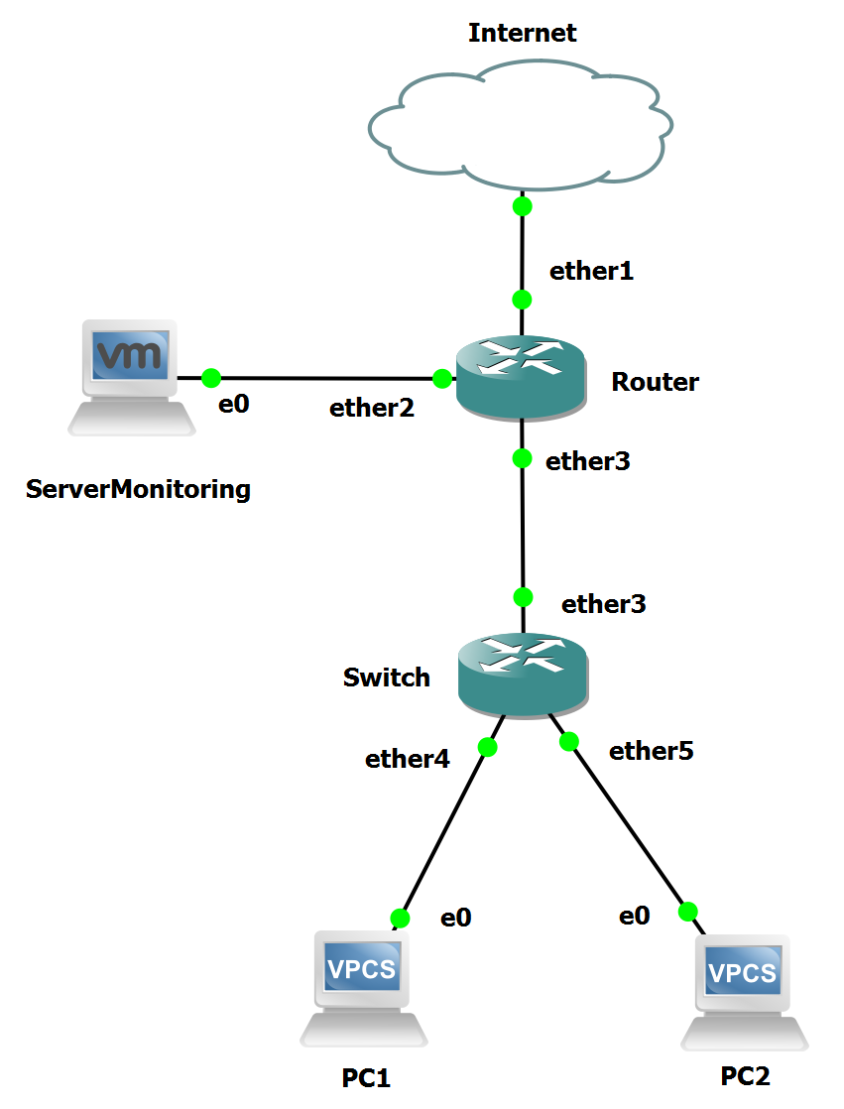
Topologi
Bridge | Port | DHCP | IP Address
Internet | ether1 | DHCP Client | -
LAN | ether2, ether3 | DHCP Server | 192.168.10.1/24
Ether1 akan masuk dalam bridge Internet yang merupakan sumber internet
Ether2 dan Ether 3 masuk dalam bridge LAN, dan bridge ini akan menjadi DHCP Server bagi setiap client yang terhubung dengan Ether2 atau Ether3

Slide 14
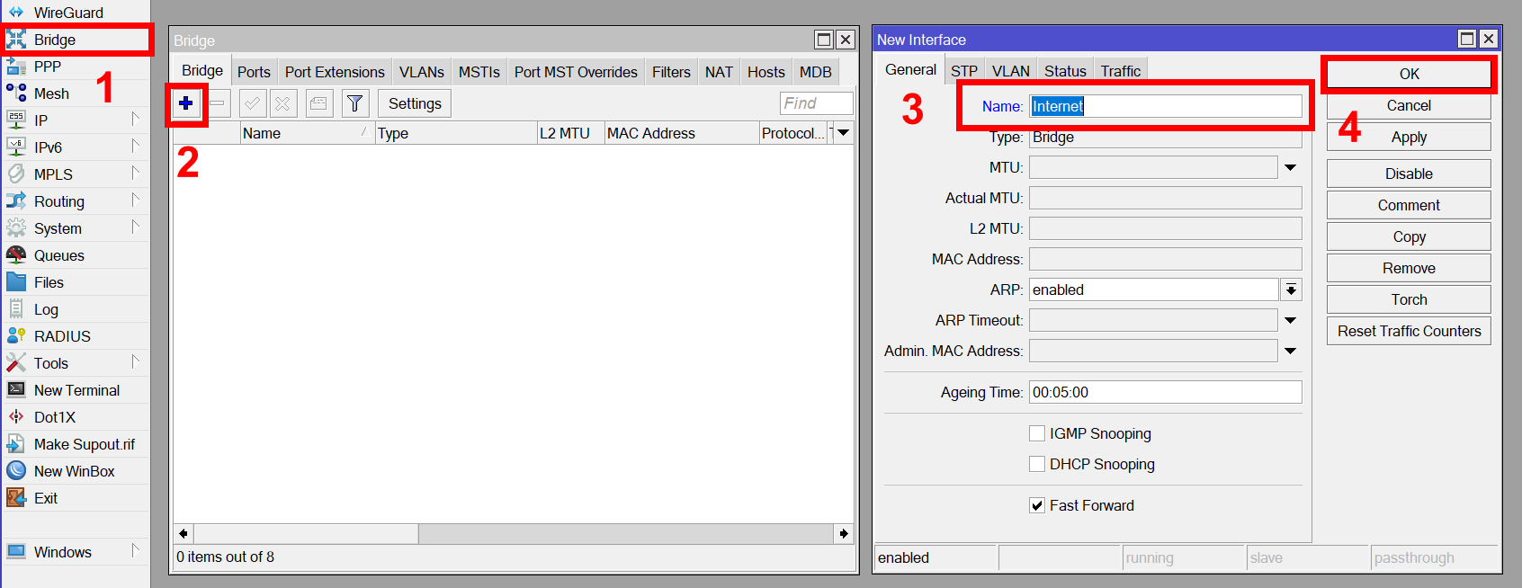
Membuat Bridge - Router
Langkah Konfigurasi Bridge
Buat bridge untuk kedua sesuai dengan tabel
Bridge | Port | DHCP | IP Address
Internet | ether1 | DHCP Client | -
LAN | ether2, ether3 | DHCP Server | 192.168.10.1/24

Slide 15
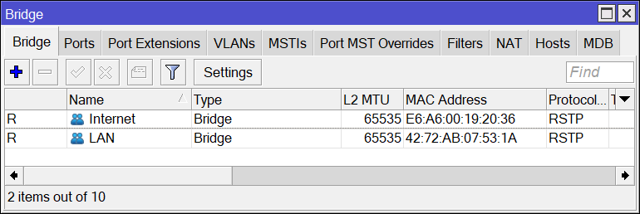
Membuat Bridge - Router
Hasil bridge akan terlihat seperti gambar berikut
Selanjutnya memasukkan port sebagai anggota bridge sesuai dengan tabel berikut:
Bridge | Port | DHCP | IP Address
Internet | ether1 | DHCP Client | -
LAN | ether2, ether3 | DHCP Server | 192.168.10.1/24

Slide 16
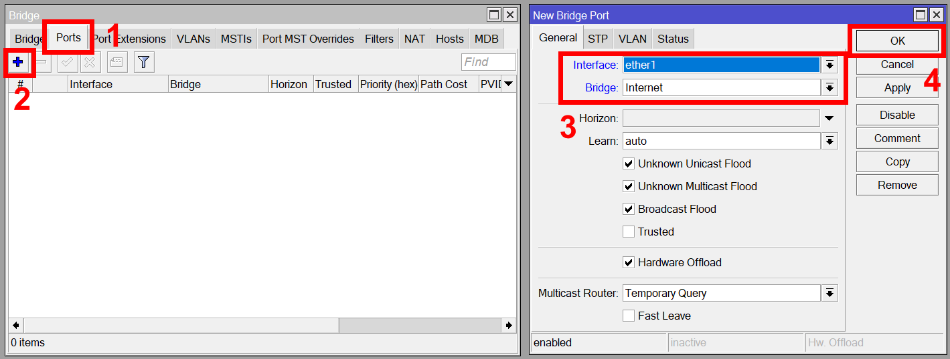
Port Bridge - Router
Untuk memasukkan port menjadi anggota bridge, masuk ke dalam tab port
Tambahkan semua port pada bridge yang sesuai
Bridge | Port | DHCP | IP Address
Internet | ether1 | DHCP Client | -
LAN | ether2, ether3 | DHCP Server | 192.168.10.1/24

Slide 17
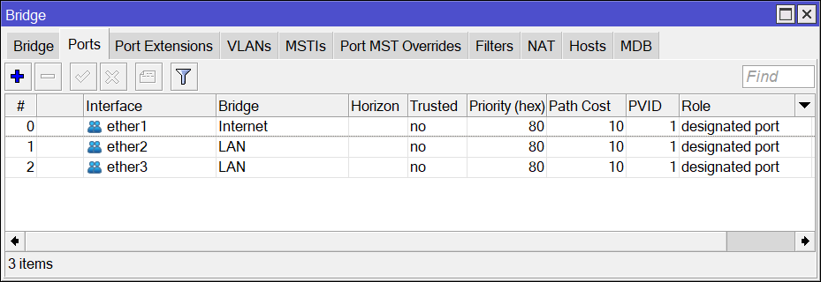
Port Bridge - Router
Hasil penambahan port pada bridge yang telah dibuat:
Bridge | Port | DHCP | IP Address
Internet | ether1 | DHCP Client | -
LAN | ether2, ether3 | DHCP Server | 192.168.10.1/24

Slide 18
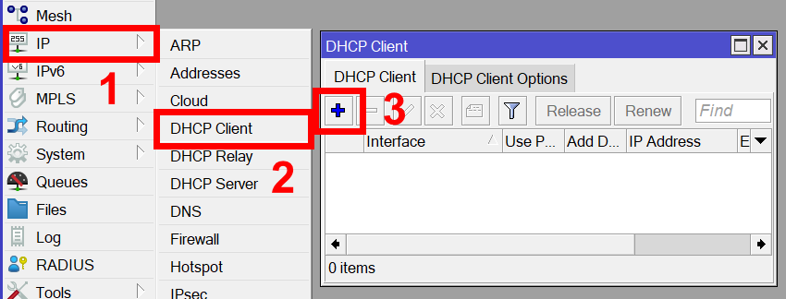
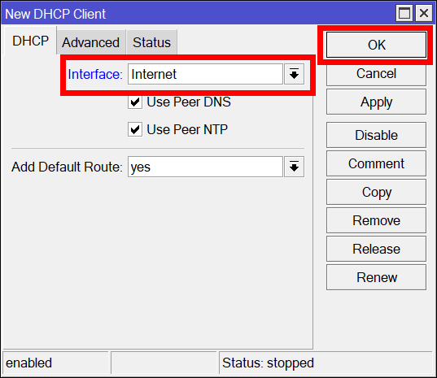
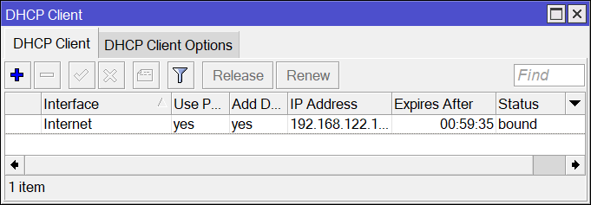
DHCP Client - Router
IP address untuk koneksi internet perlu didapatkan pada bridge internet yang telah dibuat, dengan cara menjadikan bridge sebagai DHCP CLient
Hasil IP Address yang didapat bisa saja berbeda, tergantung dari pengaturan sumber internet atau langganan ISP

Slide 19
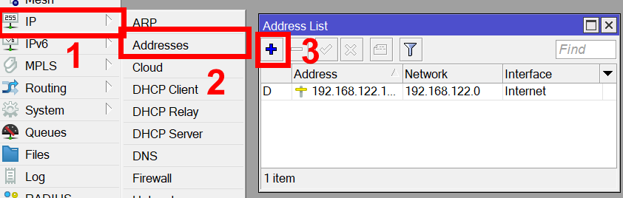
IP Address Gateway - Router
Sebelum dapat membuat DHCP Server yang harus dilakukan adalah menentukan IP Address interface pada router yang akan menjadi DHCP Server
Pada list yang ada sudah terdapat ip address dari DHCP Client sebelumnya

Slide 20
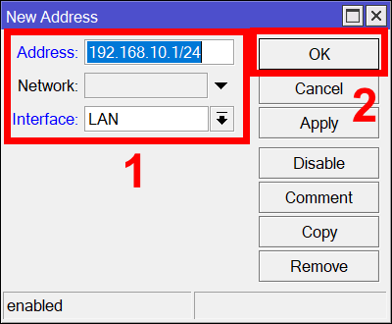
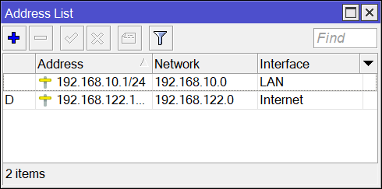
IP Address Gateway - Router
IP Address pada bridge LAN ini merupakan gateway yang akan digunakan oleh seluruh komputer yang terhubung dengan interface bridge LAN (ether2, ether3)
Hasil pemberian IP Address gateway terlihat seperti berikut

Slide 21
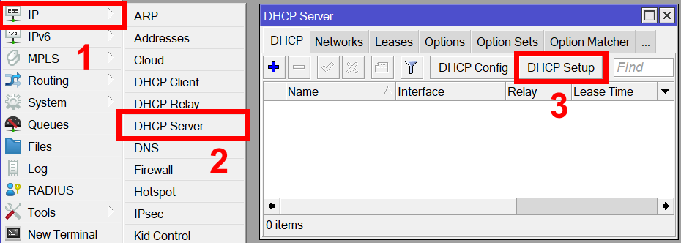
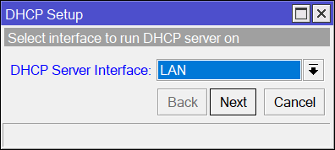
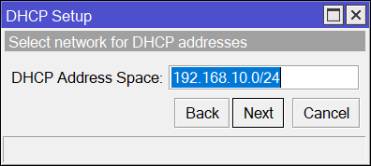
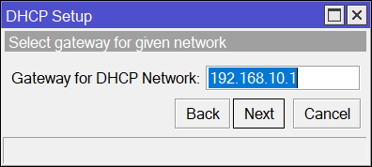
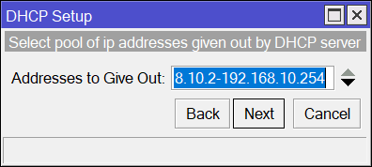
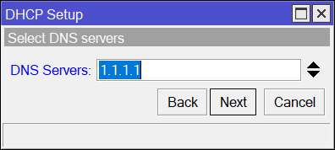
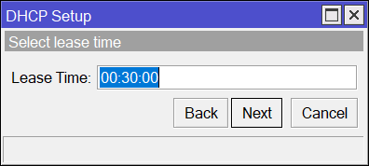
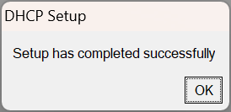
DHCP Server - Router
Setelah sudah terdapat gateway selanjutnya dapat dibuat dhcp server untuk bridge LAN, sehingga setiap client yang terhubung dapat IP Address secara otomatis
4
5
6
9
10
7
8

Slide 22
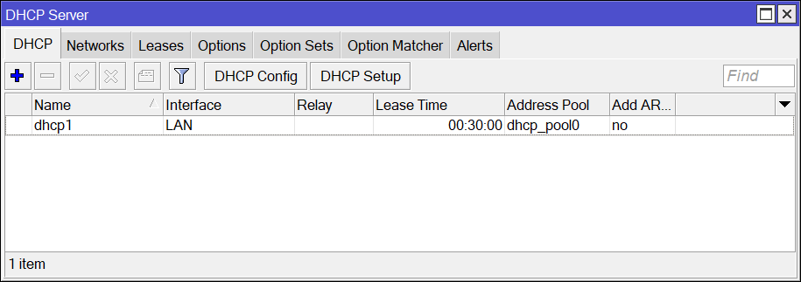
DHCP Server - Router
Hasil DHCP Server akan terlihat seperti gambar berikut:
Setiap komputer yang terhubung dengan interface bridge LAN akan mendapatkan ip address dari dhcp server ini, sehingga memiliki rentang ip address pada network 192.168.10.0/24

Slide 23
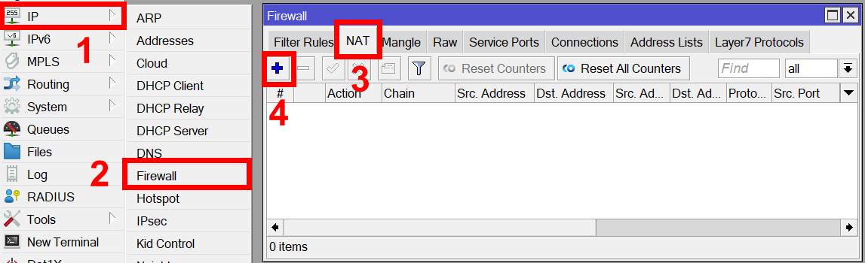
NAT - Router
Pembuatan NAT dilakukan pada menu firewall pada winbox

Slide 24
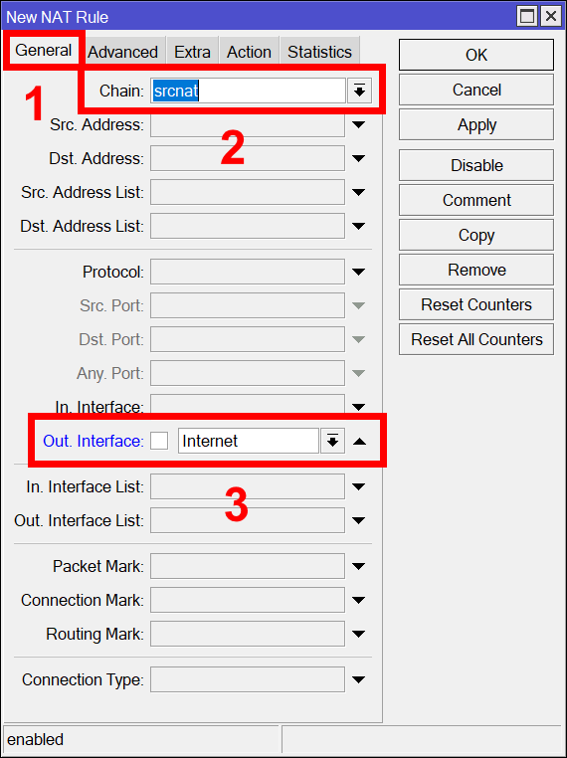
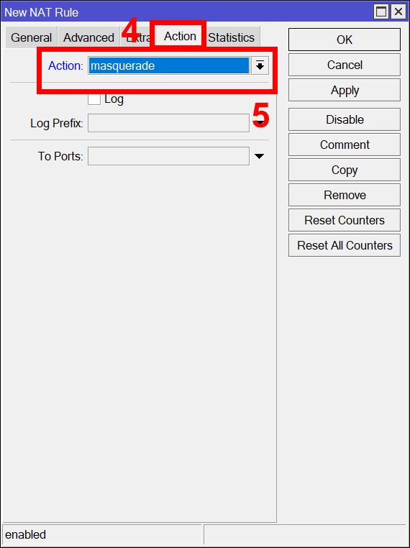
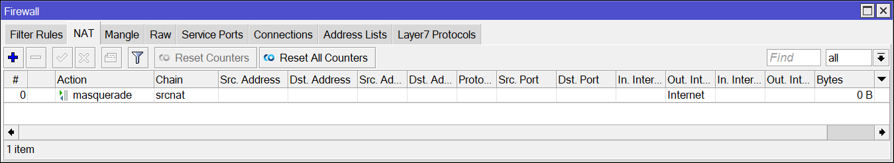
NAT - Router
Chain srcnat dan out interface Internet artinya pengelompokkan setiap traffic yang bersumber dari jaringan local menuju ke internet
Action masquerade dari setiap traffic yang sudah dikelompokkan tersebut akan di tanslasikan menjadi agar terlihat bersumber dari ip address public di interface bridge internet untuk kemudian dilanjutkan ke jaringan di internet
Hasil nat

Slide 25
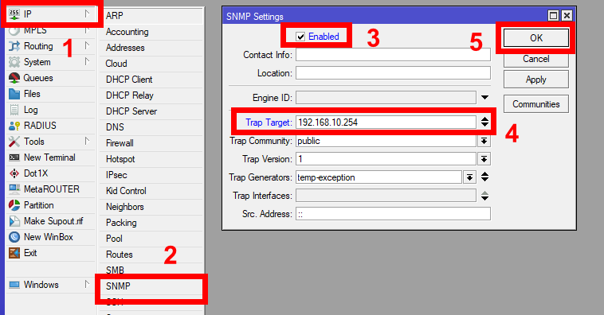
SNMP - Router
Aktifkan SNMP dan masukkan trap target IP dari PC yang akan dijadikan Server The Dude

Slide 26
Konfigurasi Switch
Bridge | Port | DHCP | IP Address
LAN | Ether1-5 | DHCP Client
Ether1-5 digabungkan menjadi 1 bridge agar mikrotik berfungsi sebagai switch
Selanjutnya bridge yang sudah dibuat dijadikan DHCP client agar mendapatkan ip address dr DHCP server yang ada di router

Slide 27
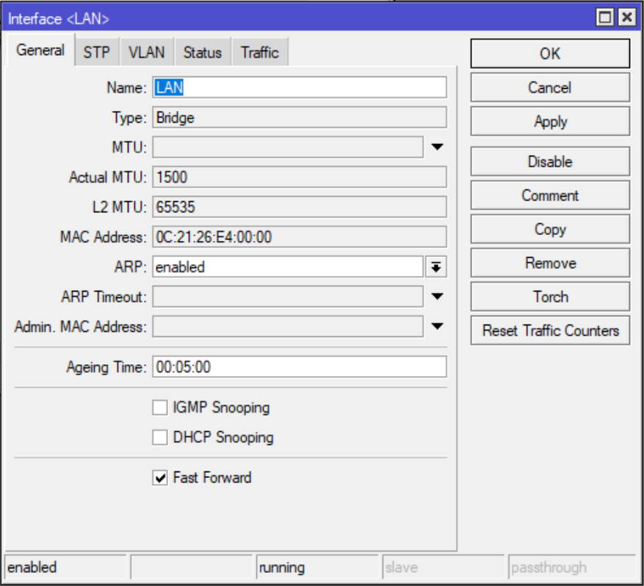
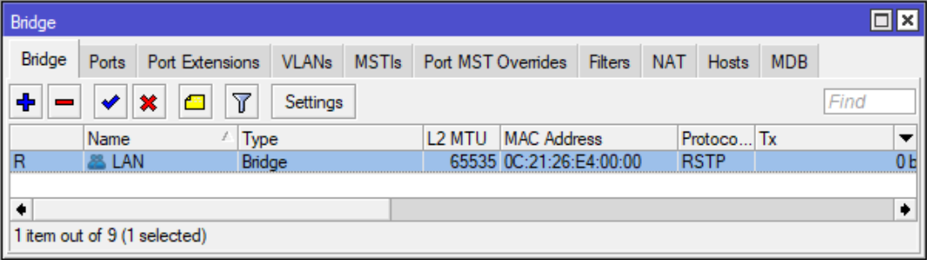
Pengaturan Bridge - Switch
Bridge | Port | DHCP | IP Address
LAN | Ether1-5 | DHCP Client | -
Hasil bridge akan terlihat sebagai berikut:

Slide 28
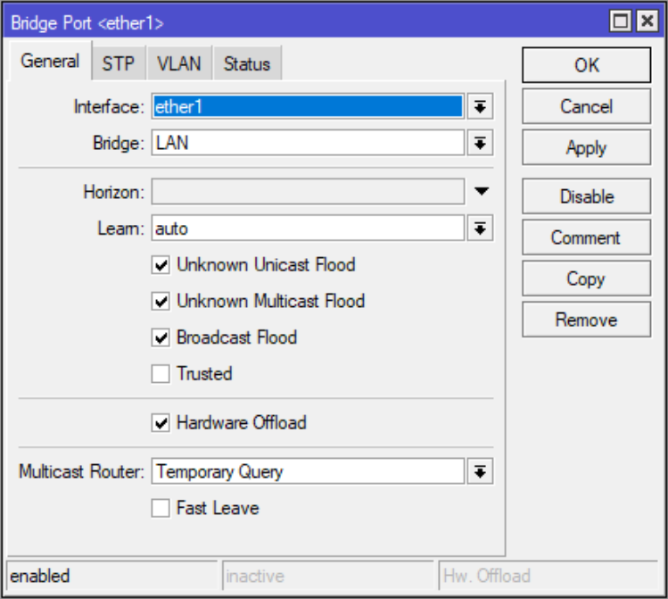
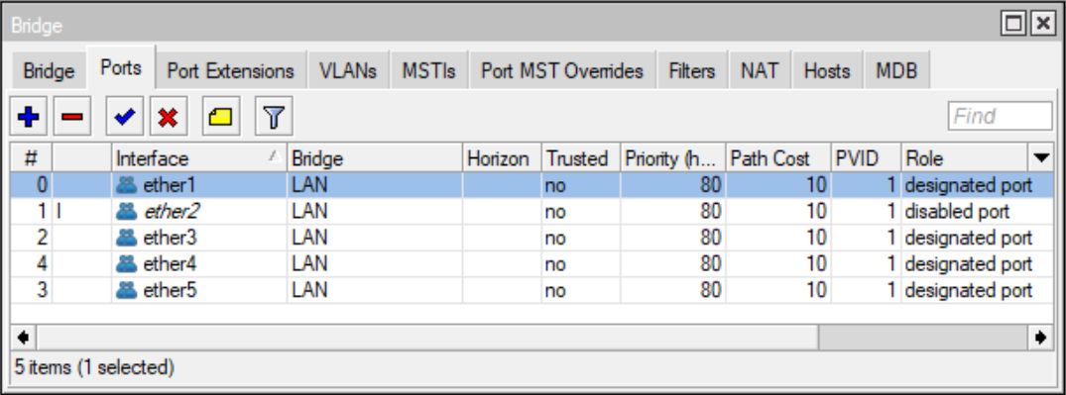
Port Bridge - Switch
Bridge | Port | DHCP
LAN | Ether1-5 | DHCP Client
Hasil port bridge akan terlihat sebagai berikut:

Slide 29
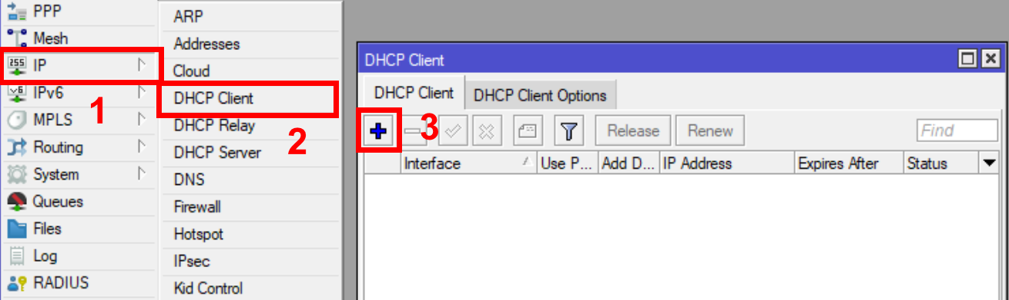
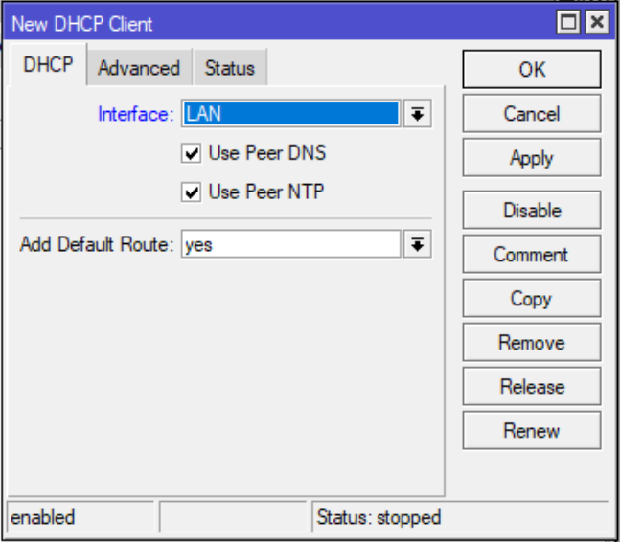
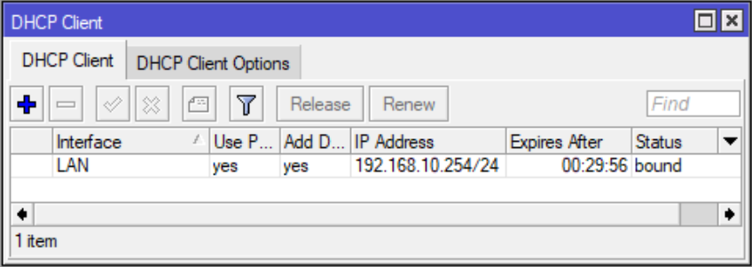
DHCP Client - Switch
Buat bridge LAN menjadi DHCP Client agar mendapatkan IP Address dan bisa di-remote dari router
Hasil IP Address yang didapat bisa saja berbeda tapi semestinya ada di rentang alamat pada jaringan 192.168.10.0/24 karena pengaturan DHCP Server di router pada network address tersebut.

Slide 30
SNMP - Switch
Aktifkan SNMP dan masukkan trap target IP dari PC yang akan dijadikan Server The Dude

Slide 31
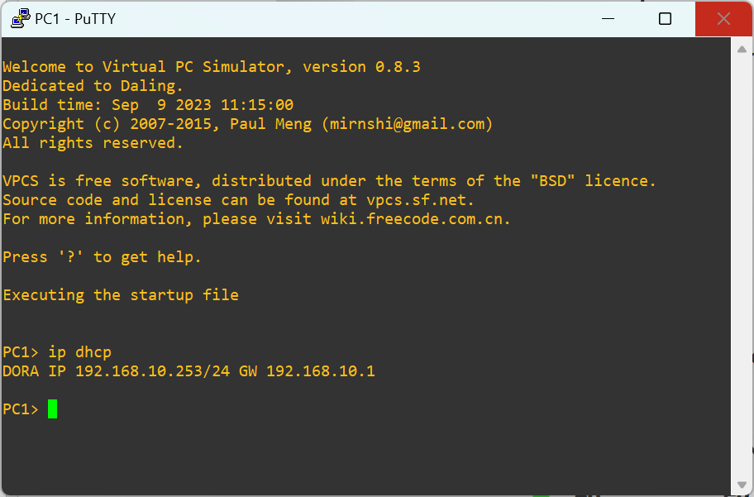
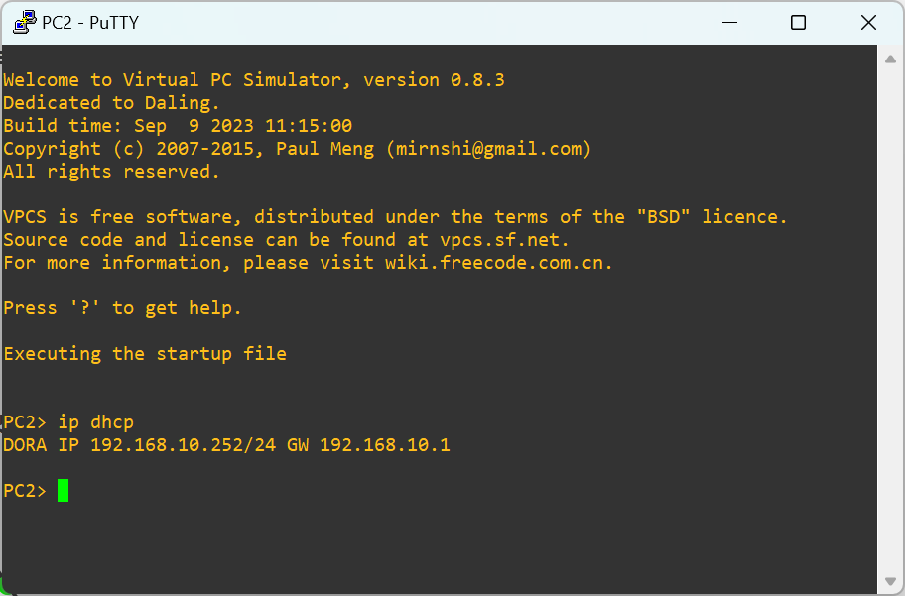
DHCP Client - PC
Pastikan setiap PC mendapatkan IP Address yang sesuai dengan DHCP Server yang terdapat pada router

Slide 32
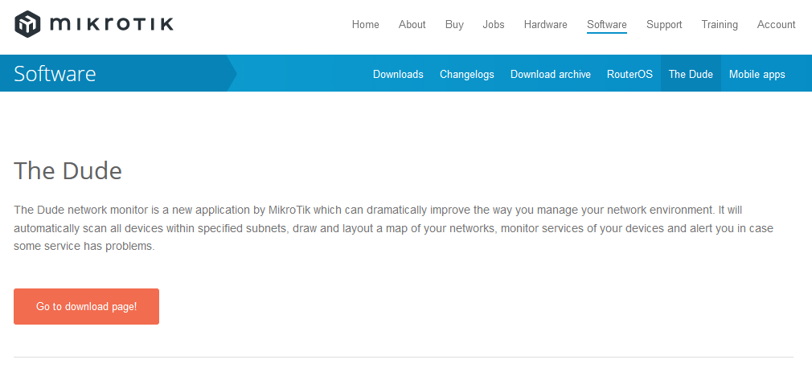
Download The Dude – PC Server
Untuk dapat menginstalasi the dude, buka halaman download di mikrotik
https://mikrotik.com/download

Slide 33
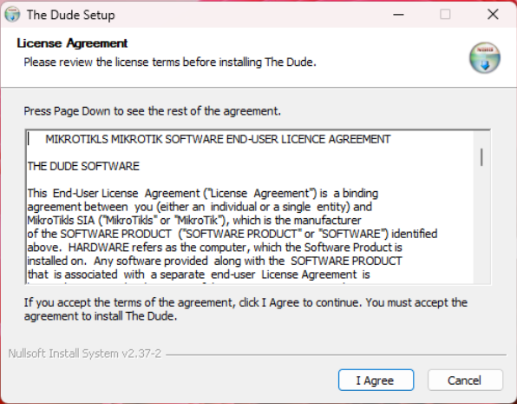
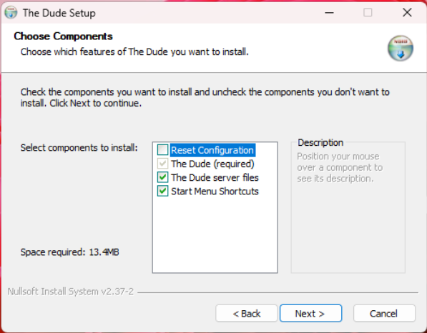
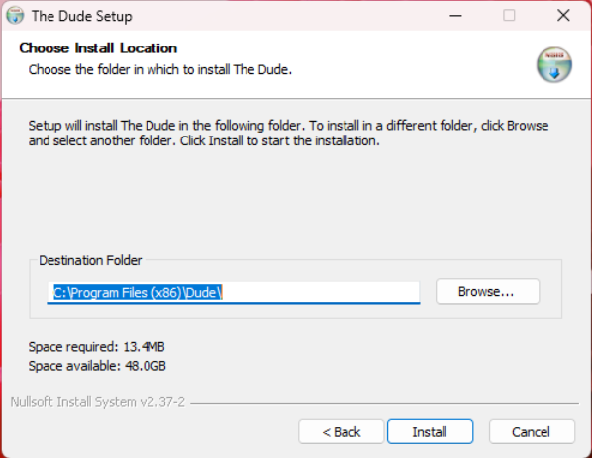
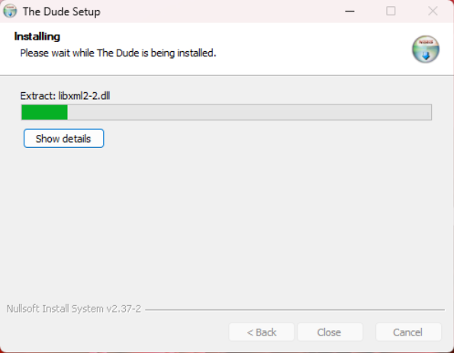
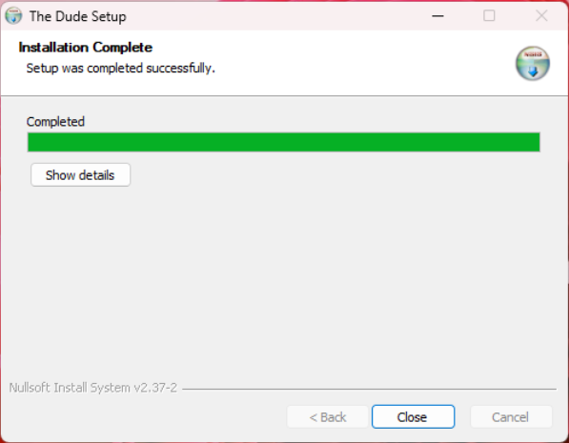
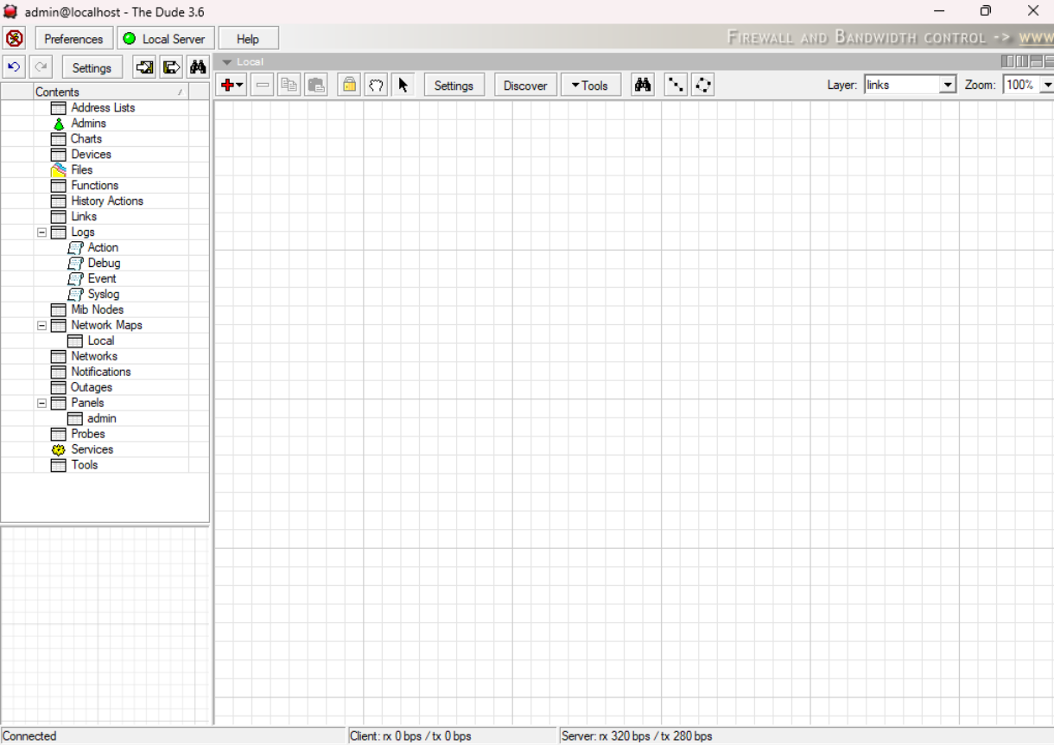
Instalasi The Dude – PC Server
Buka file hasil download jalankan, biarkan semua konfigurasi default dan jalankan the dude

Slide 34
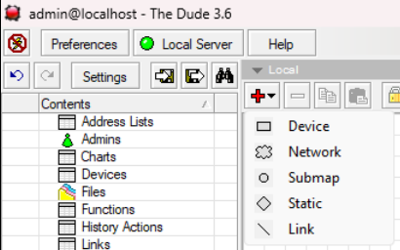
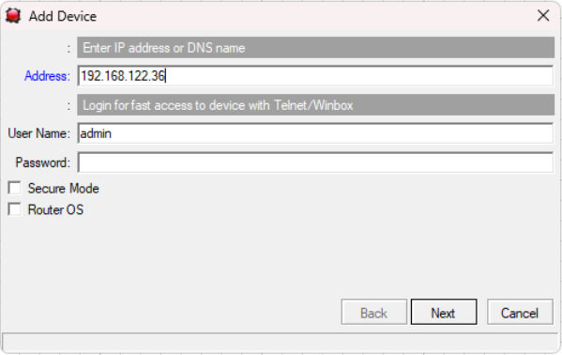
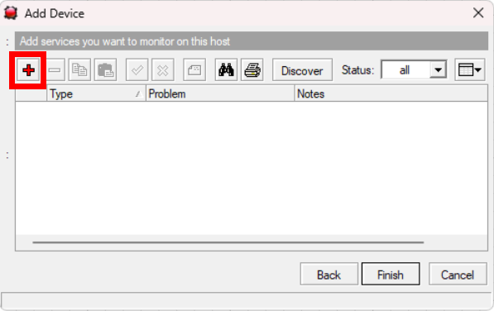
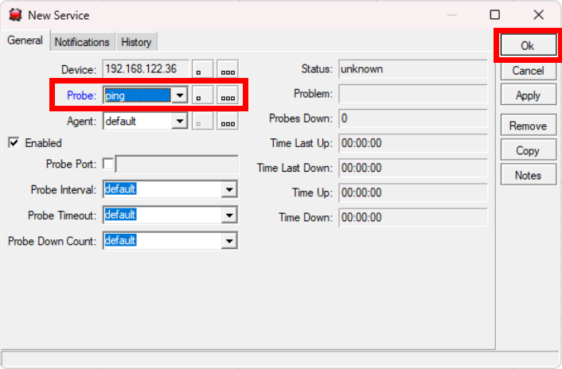
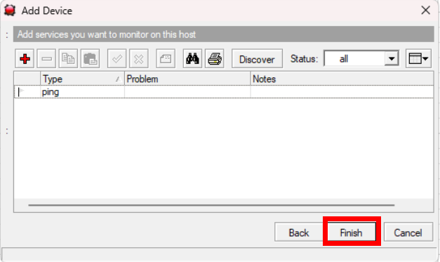
The Dude – PC Server
Mulai dengan menambahkan internet, pada tombol + pilih device
Sesuaikan dengan IP DHCP Client pada Mikrotik-1
Tambah service dengan menekan tombol +
Pilih probe ping, kemudian klik OK
Pilih Finish

Slide 35
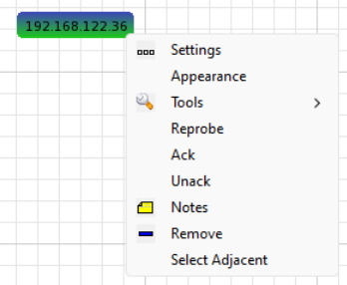
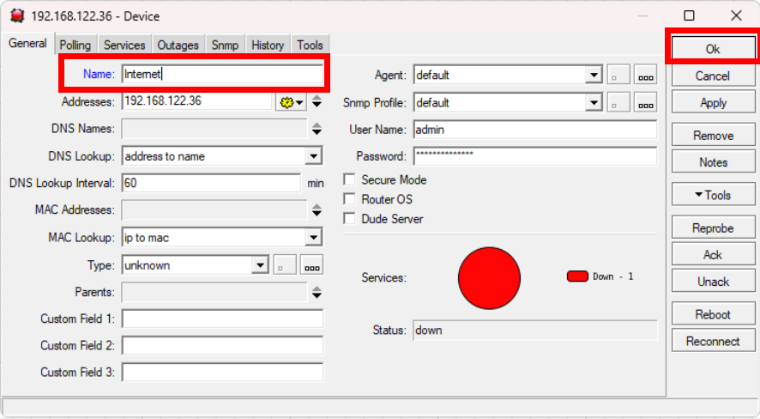



The Dude - Internet – PC Server
Pada perangkat yang muncul klik kanan pilih settings
Rubah name menjadi internet kemudian klik OK
Klik kanan dan pilih appearance untuk mengubah tampilan
Atur label
Atur tampilan icon
Hasil pengaturan

Slide 36



The Dude – Router - PC Server
Mulai dengan menambahkan internet, pada tombol + pilih device
Tambahkan IP Address Bridge LAN dan centang RouterOS
Tambah service dengan menekan tombol +
Pilih probe mikrotik, kemudian klik OK
Pilih Finish

Slide 37




The Dude – Router – PC Server
Pada perangkat yang muncul klik kanan pilih settings
Rubah name menjadi Router kemudian klik OK
Klik kanan dan pilih appearance untuk mengubah tampilan
Atur label
Atur tampilan icon
Hasil pengaturan

Slide 38


The Dude – Switch - PC Server
Mulai dengan menambahkan internet, pada tombol + pilih device
Tambahkan IP Address Bridge LAN yang didapat dari DHCP Server
Tambah service dengan menekan tombol +
Pilih probe mikrotik, kemudian klik OK
Pilih Finish

Slide 39




The Dude – Router – PC Server
Pada perangkat yang muncul klik kanan pilih settings
Rubah name menjadi Switch kemudian klik OK
Klik kanan dan pilih appearance untuk mengubah tampilan
Atur label
Atur tampilan icon
Hasil pengaturan

Slide 40




Membuat Koneksi
Mulai dengan menambahkan link, pada tombol + pilih link
Lakukan dengan mengklik tahan perangkat pertama dan tarik sampai ke perangkat kedua
Atur perangkat dan interface
Hasil pengaturan

Slide 41



Pengujian Mematikan Perangkat
Matikan perangkat switch dan lihat hasil perbedaan tampilannya,
setelah beberapa saat tampilan dari switch akan berwarna jingga
Jika tidak ada perbaikan maka akan berubah menjadi warna merah
Jika dihidupkan kembali, tampilan akan kembali menjadi hijau setelah beberapa saat

Slide 42
Kesimpulan
  04

Slide 43
Kesimpulan
SNMP merupakan protokol untuk melakukan monitoring perangkat-perangkat dalam jaringan yang dikelola
SNMP bekerja dengan 2 peran yang pertama sebagai SNMP Manager yang dapat melakukan pengelolaan dan monitoring pada perangkat, yang kedua sebagai SNMP Agent yang memberikan laporan terkait status dirinya kepada SNMP Manager
SNMP Agent melapor secara berkala menggunakan pesan SNMP Trap
SNMP manager dapat meminta informasi kepada SNMP Agent dengan menggunakan pesan GET atau memerintah SNMP Agent menggunakan pesan SET
The dude merupakan aplikasi monitoring perangkat jaringan yang
bekerja dengan menggunakan berbagai protokol, salah satunya
adalah SNMP
Dengan the dude kita dapat melakukan monitoring perangkat yang
sedang aktif atau sedang mengalami gangguan

Slide 44

Network Design
  Week 15

